Slide 1
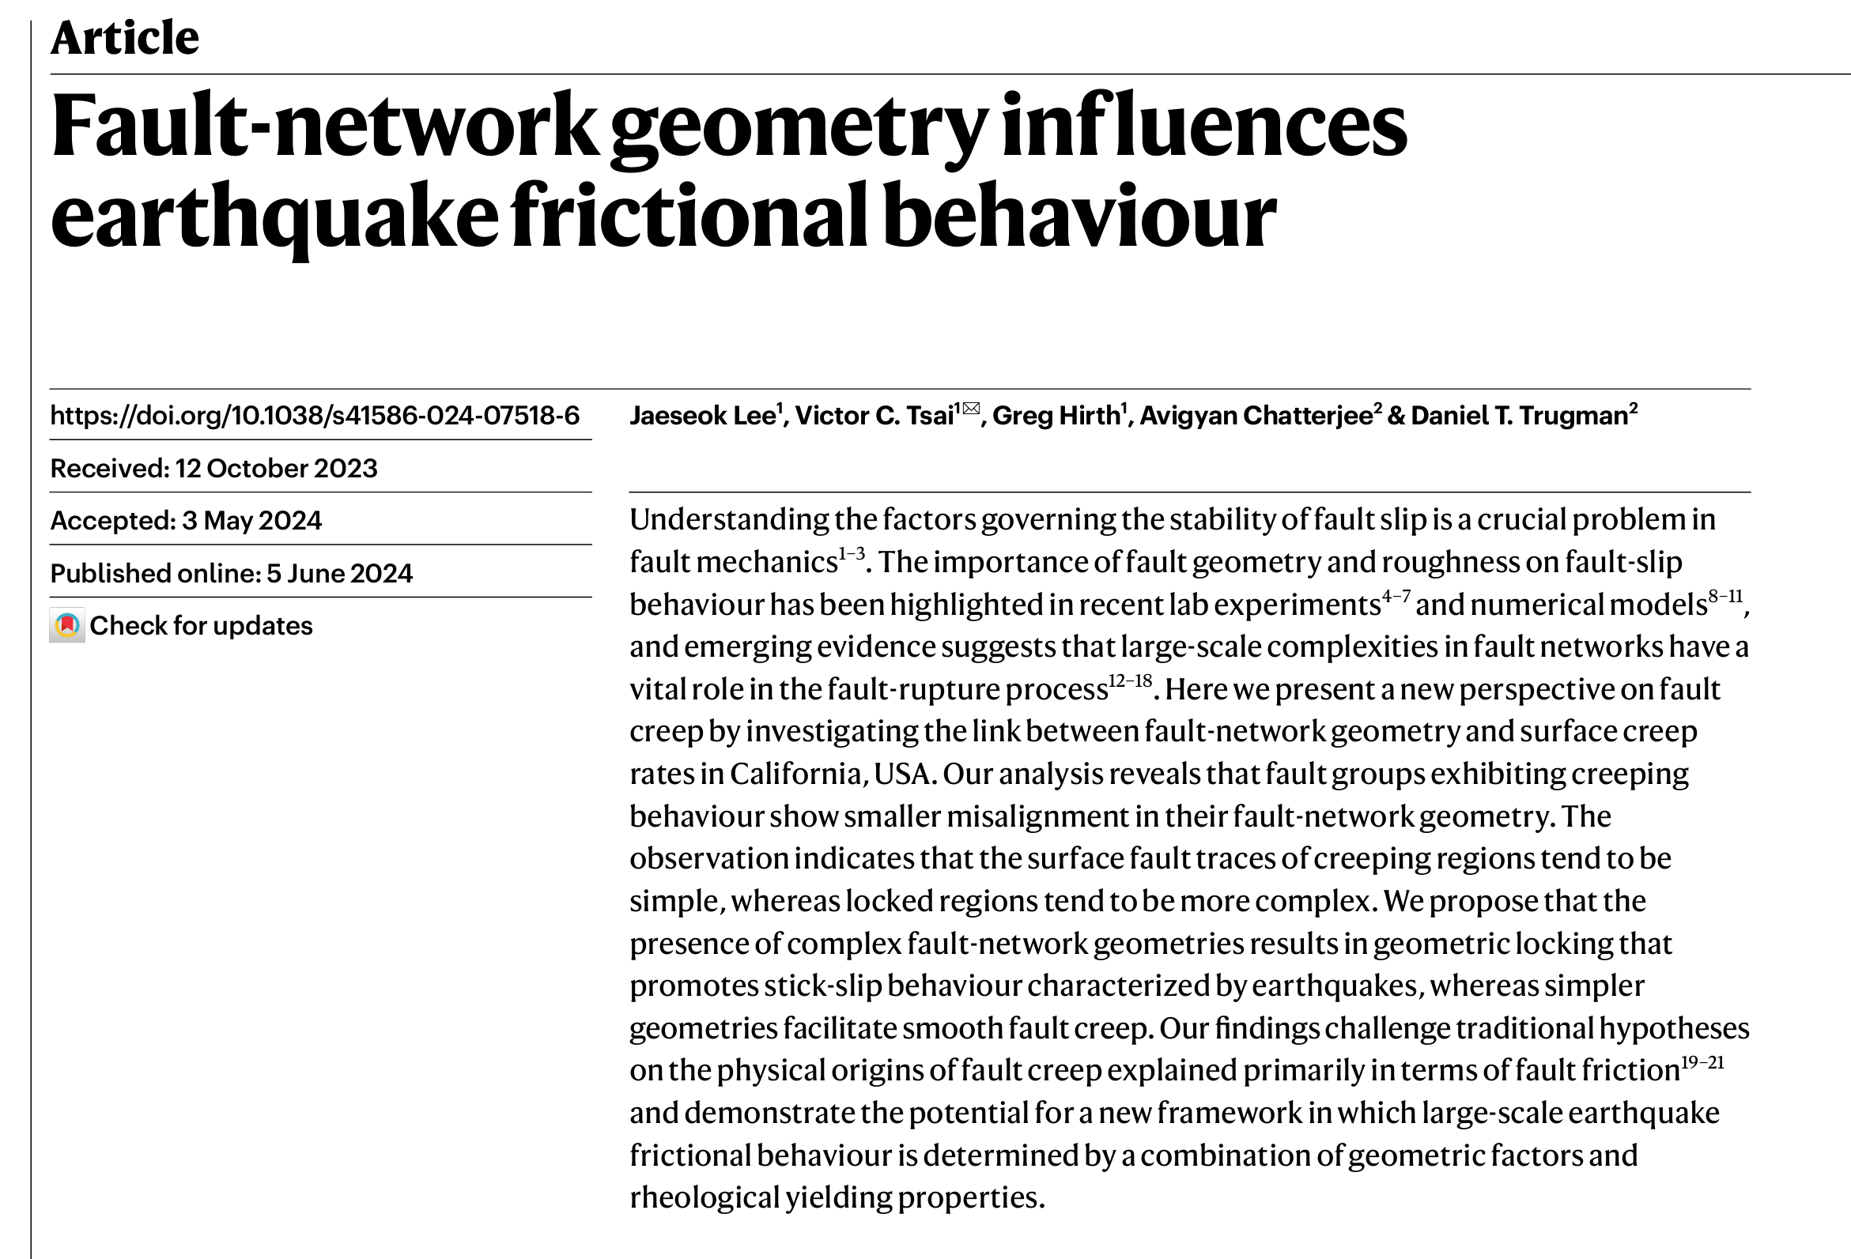
Why are some faults so creepy?
1. 研究对象
美国加州的多个主要断裂系统
2. 数据来源
断层几何数据
地表蠕变速率
3. 关键指标定义
断层错位比：0表示断层越平行，1表示方向越随机。
蠕变与锁定分类：> 3 mm/年 定义为“蠕变”，否则
为“锁定”。
4. 研究结果
断层错位比与蠕变速率呈显著负相关
5. 研究结论
提出 “几何凹凸体” 概念：简单几何（低错位）促进稳定蠕变，复杂几何（高错位）导致几何锁定，促进粘滑行为（地震）。
传统速率-状态摩擦定律不足以完全解释断层行为，需要结合几何因素与屈服特性。
Kyle Bradley and Judith A Hubbard: 相关性并一定不等于因果性
杨涛 2026/04/23

Slide 2
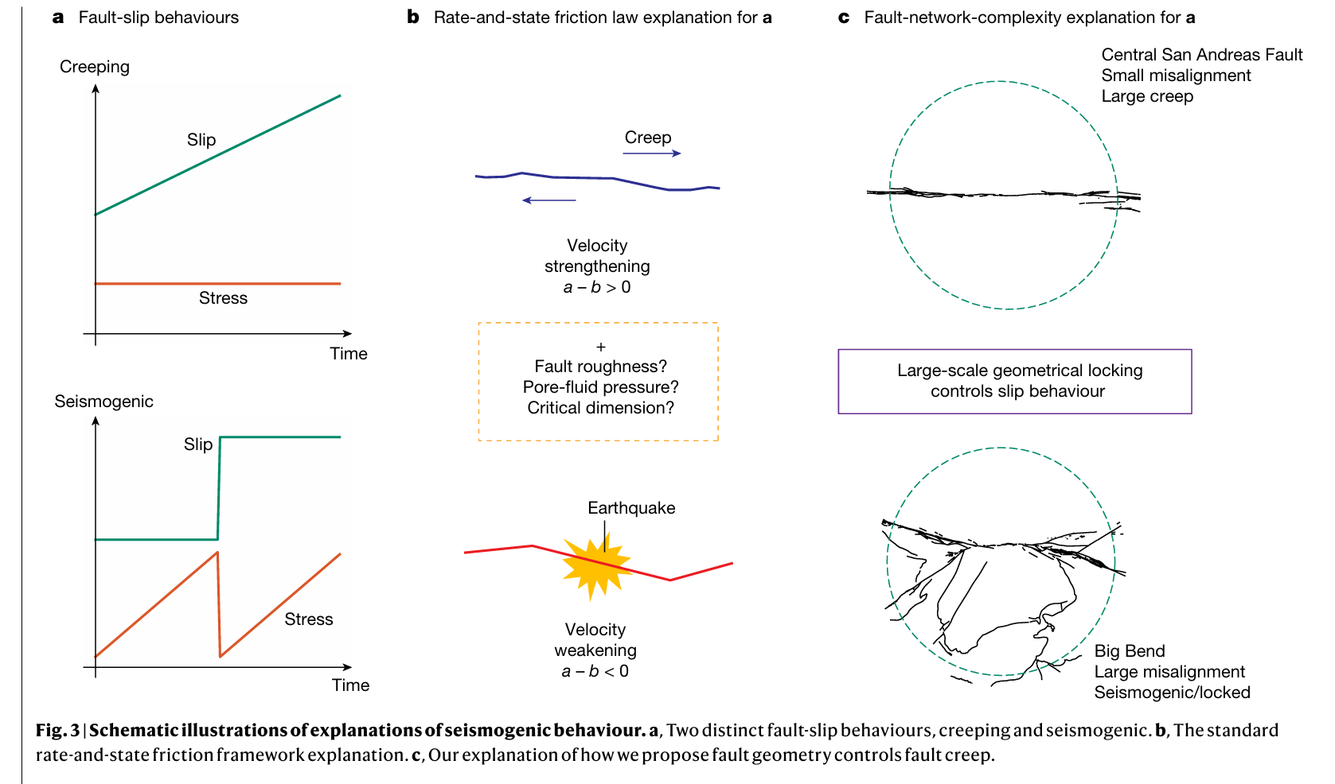
断层致震行为及原理示意图
缓慢、温和，持续释放能量
无震 (或无法察觉微震)
突然、猛烈，释放大量能量
地震
认识突破：“几何上的卡死”可能是比摩擦特性更重要的控制因素

Slide 3
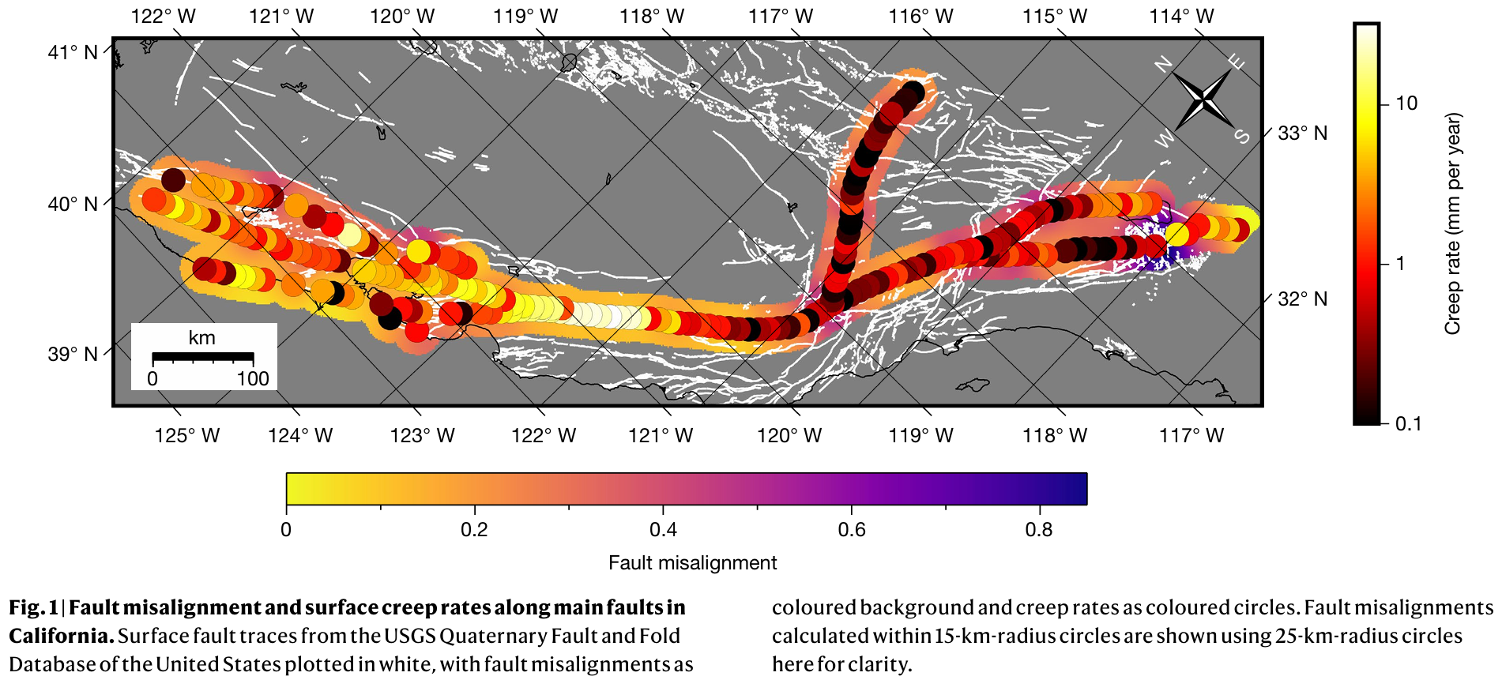
加州断层错位比与地表蠕变速率统计结果

Slide 4
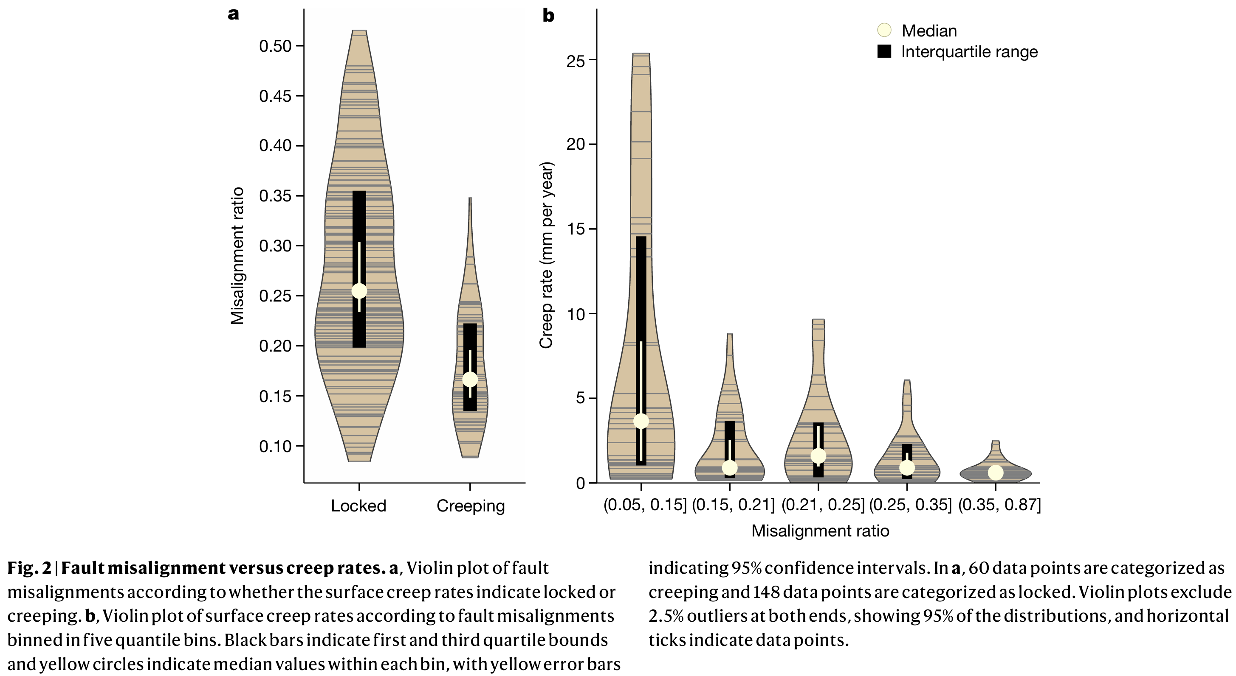
断层错位比与地表蠕变速率统计关系

Slide 5
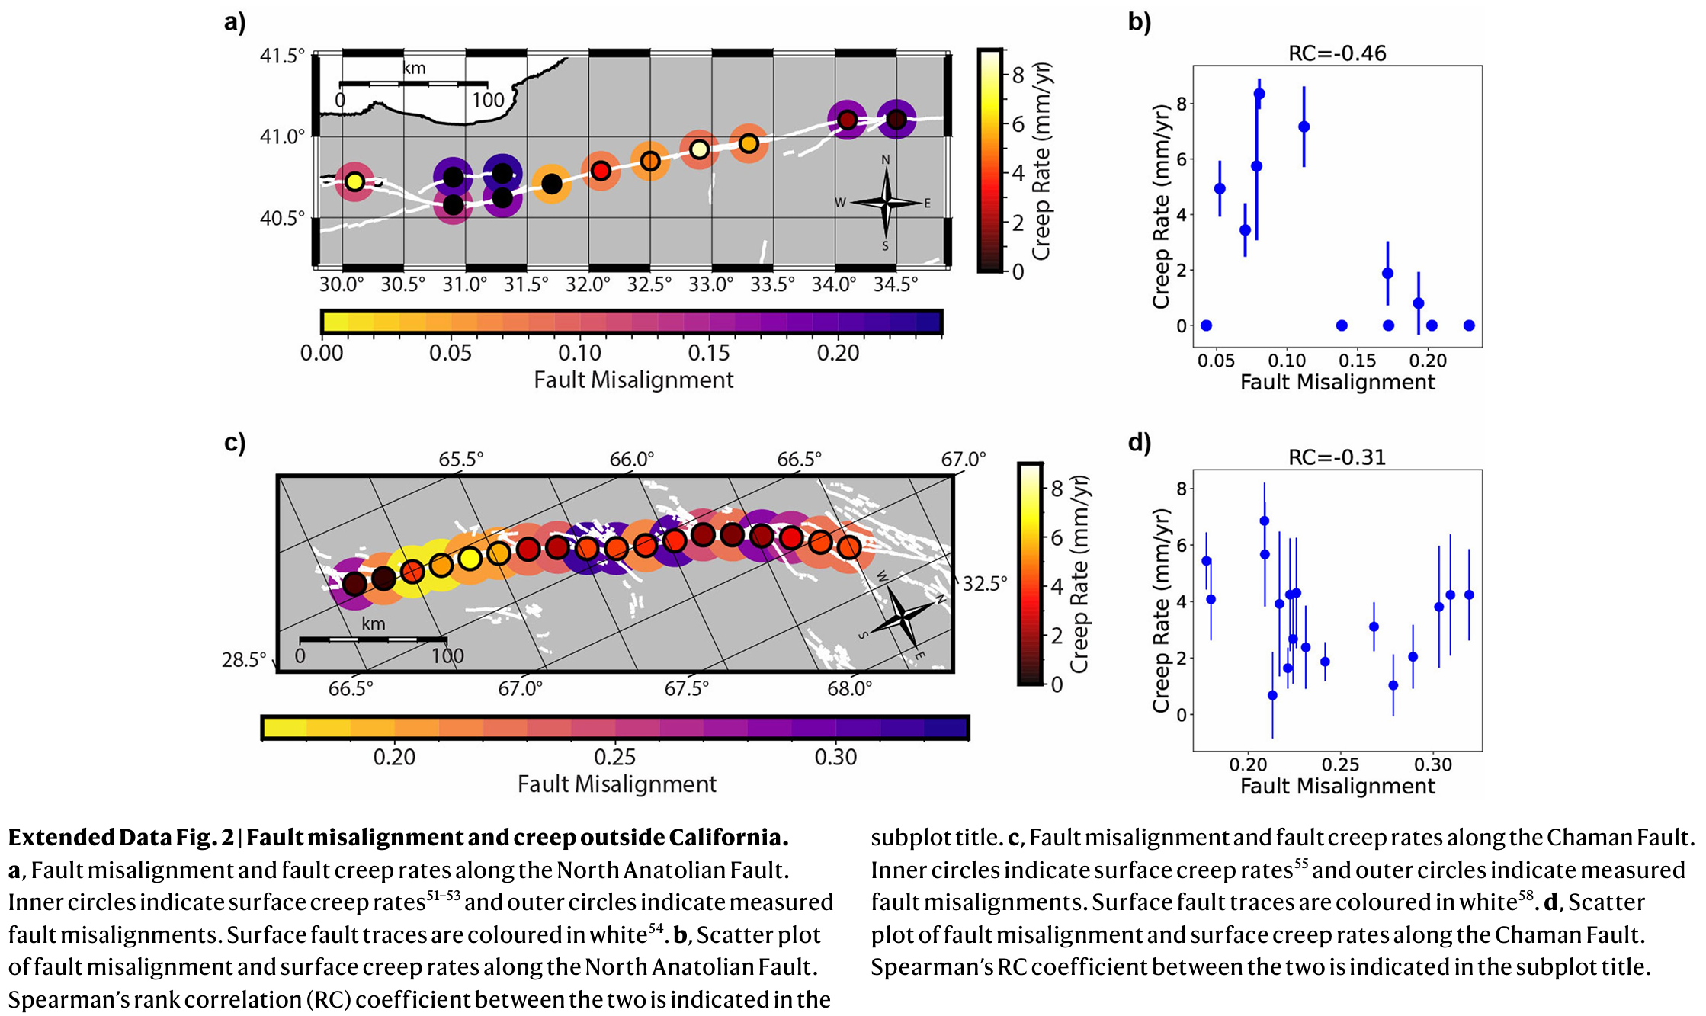
加州之外的例子：结论的普适性
土耳其北安纳托利亚断层
巴基斯坦和阿富汗查曼断层

Slide 6


Kyle Bradley & Judith A Hubbard
作者声称发现的“断层几何复杂度控制蠕变”的相关性，实际上可能是一个“伪相关”，真正的控制因素是断层所在的岩石/矿物类型（地质背景）

Slide 7

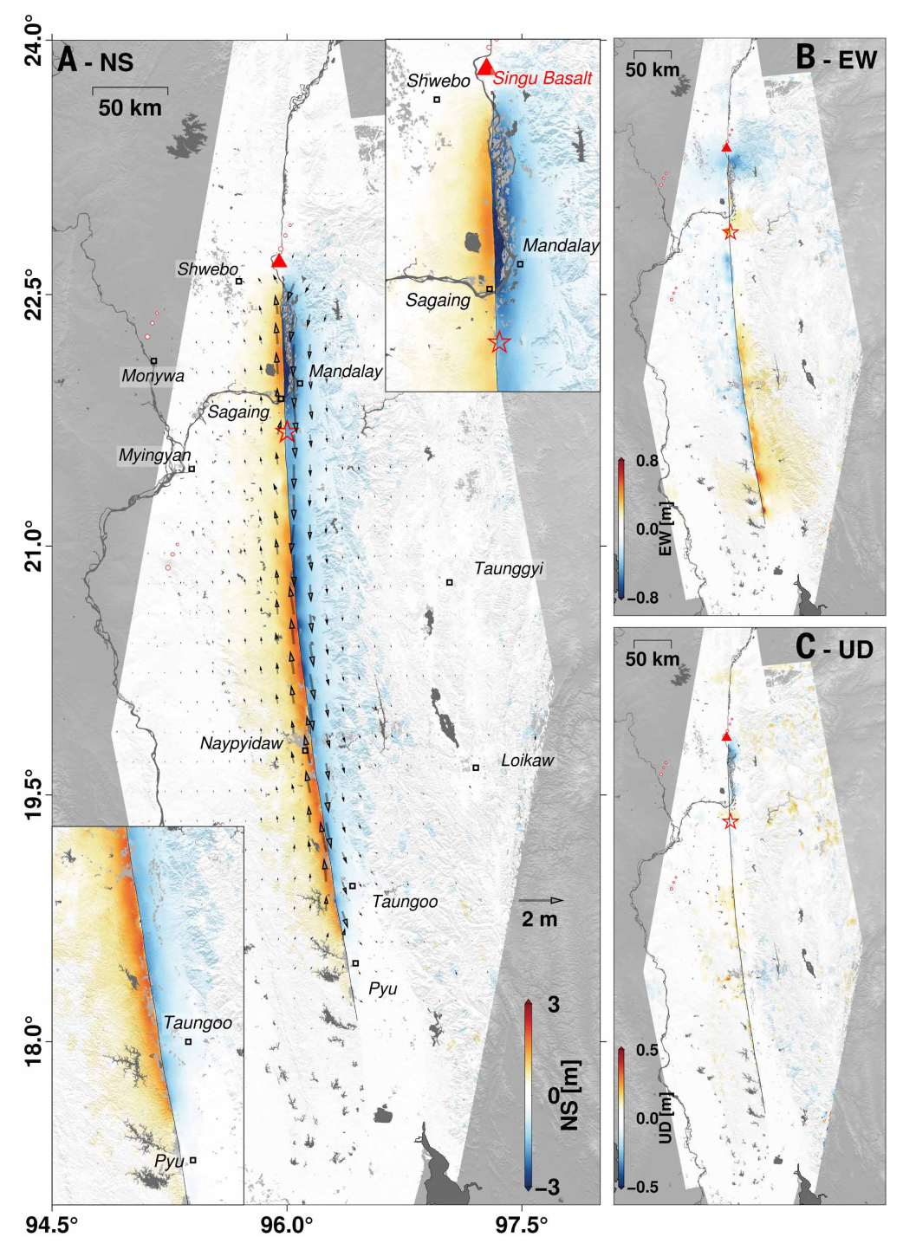
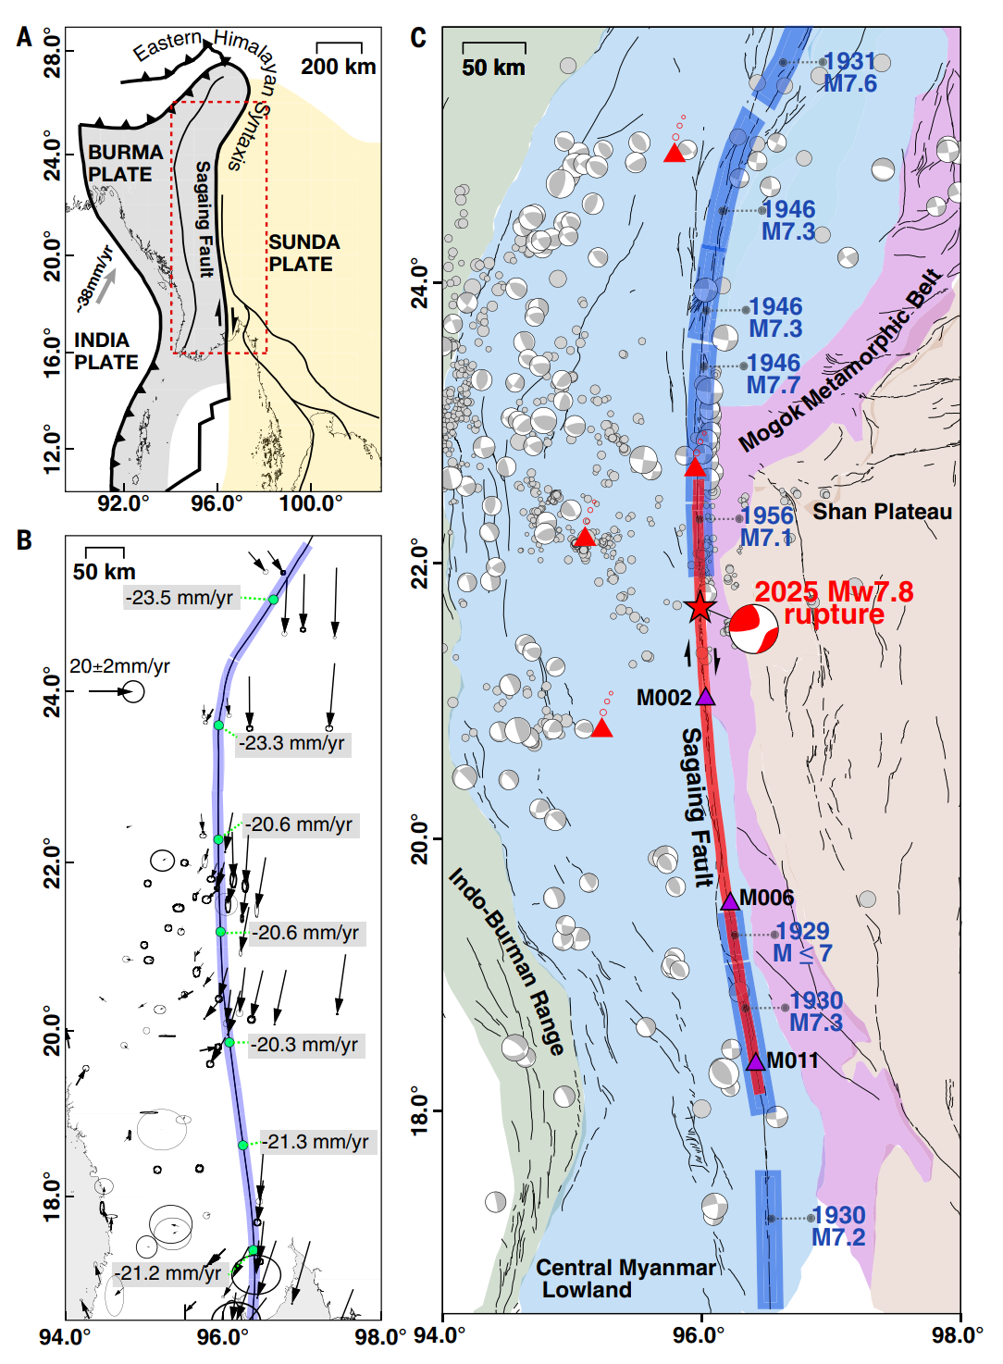
只需要一个例子：2025年缅甸曼德勒地震

Slide 8
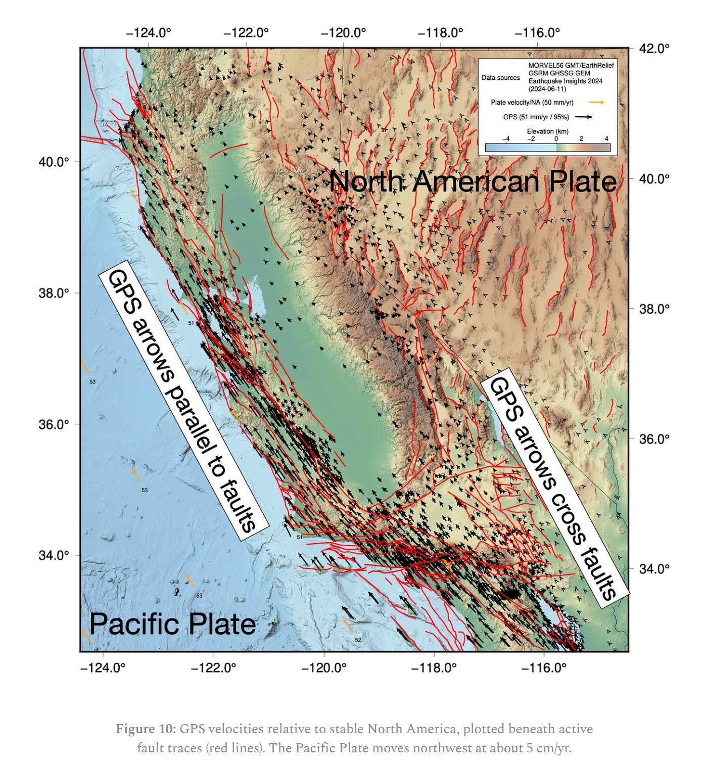
地理位置与断层复杂度的关系

Slide 9
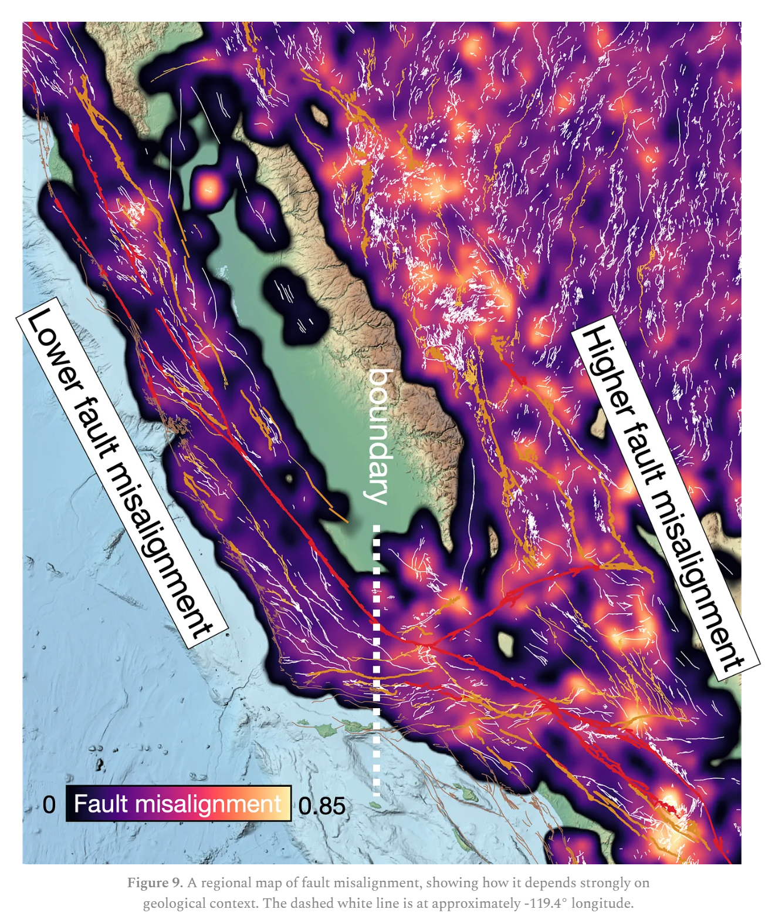
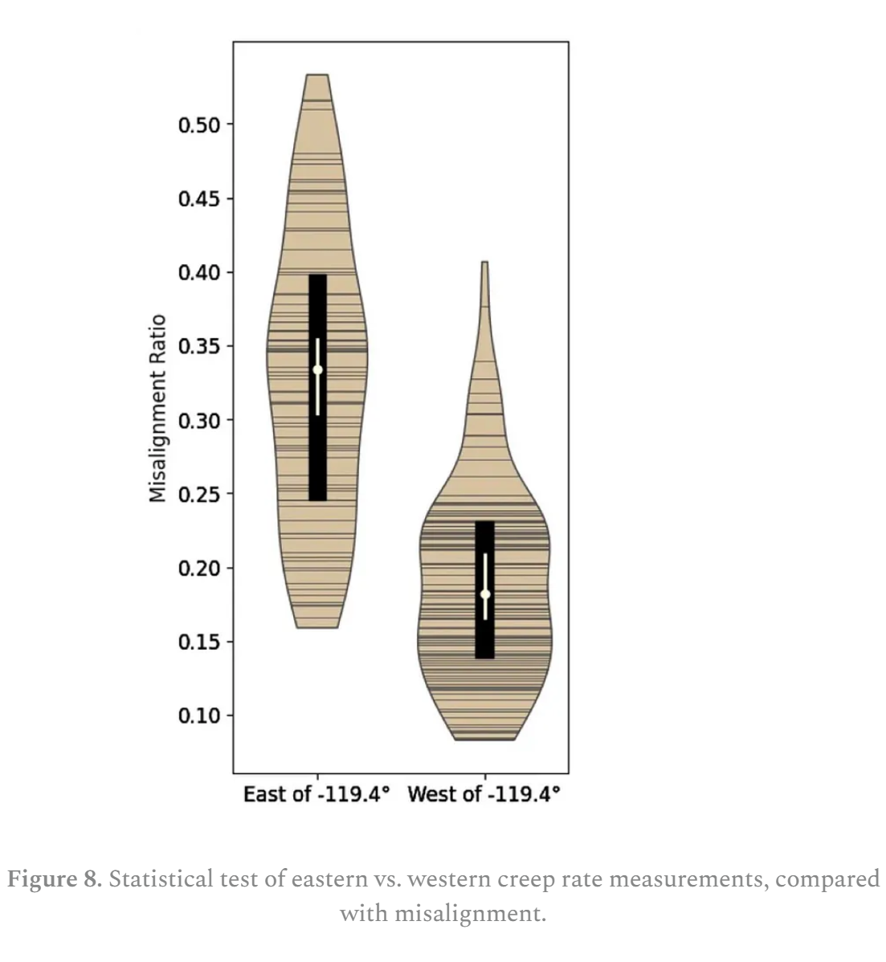
地理位置与断层复杂度的关系

Slide 10
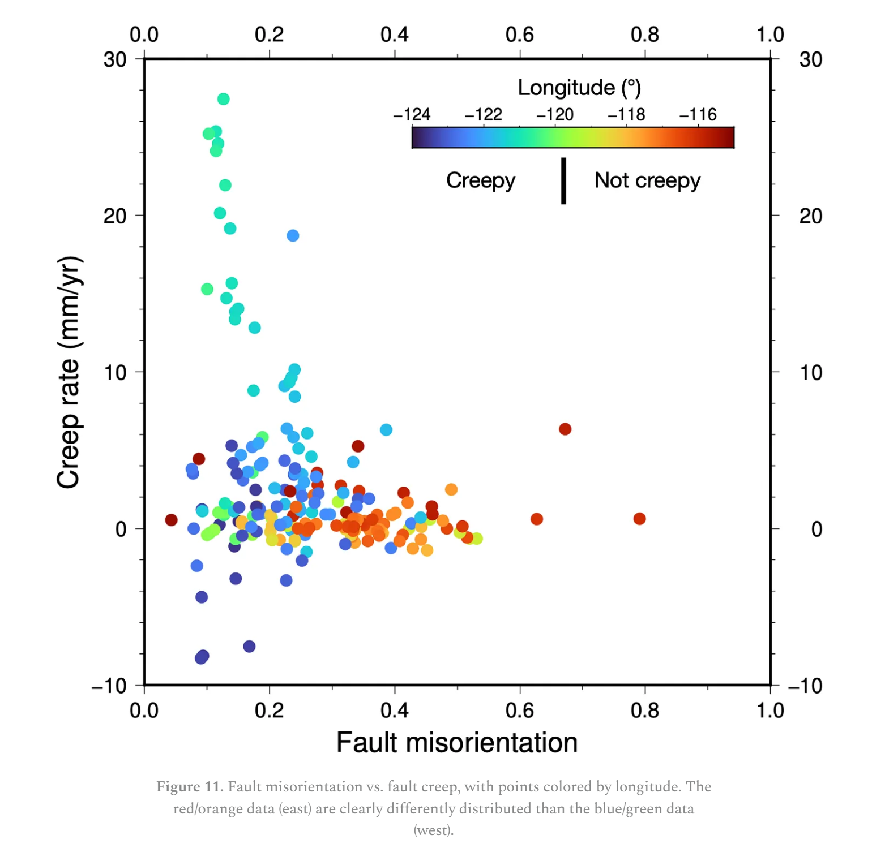
地理位置与断层复杂度的关系

Slide 11
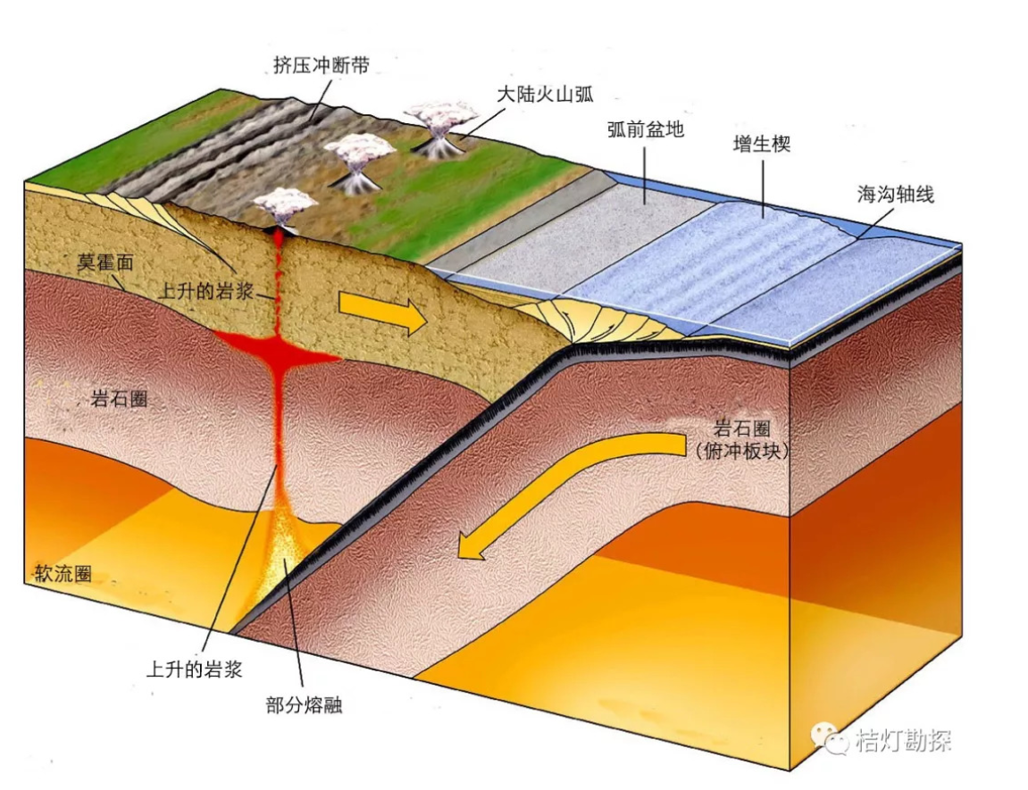
地质差异：岩石/矿物学差异或许才是本质原因？
蠕变区
闭锁区

Slide 12
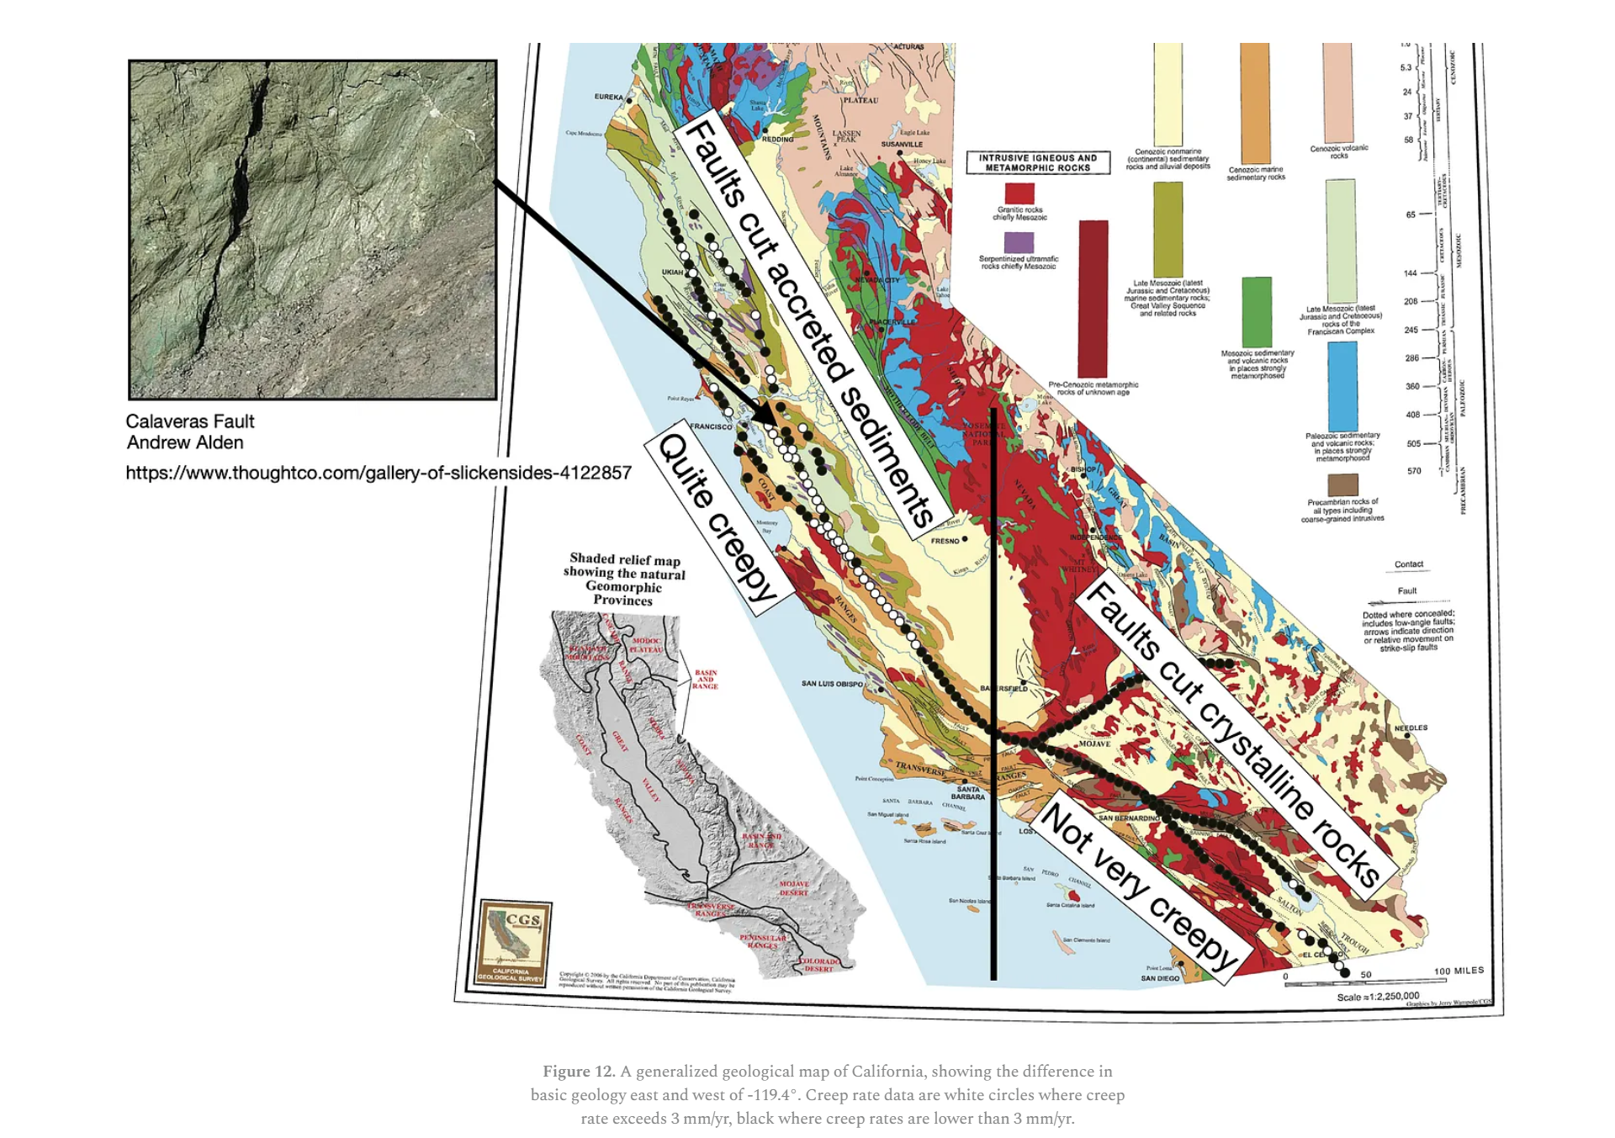
地质差异：岩石/矿物学差异或许才是本质原因？
蠕变区强度弱矿物：蛇纹石，滑石，云母，绿泥石，蒙脱石，石墨……
增生楔
晶体结构是层状硅酸盐矿物！
大陆弧
闭锁区强度大矿物：石英，长石……
结晶岩区域，石英以及长石等矿物是架状硅酸盐矿物！

Slide 13
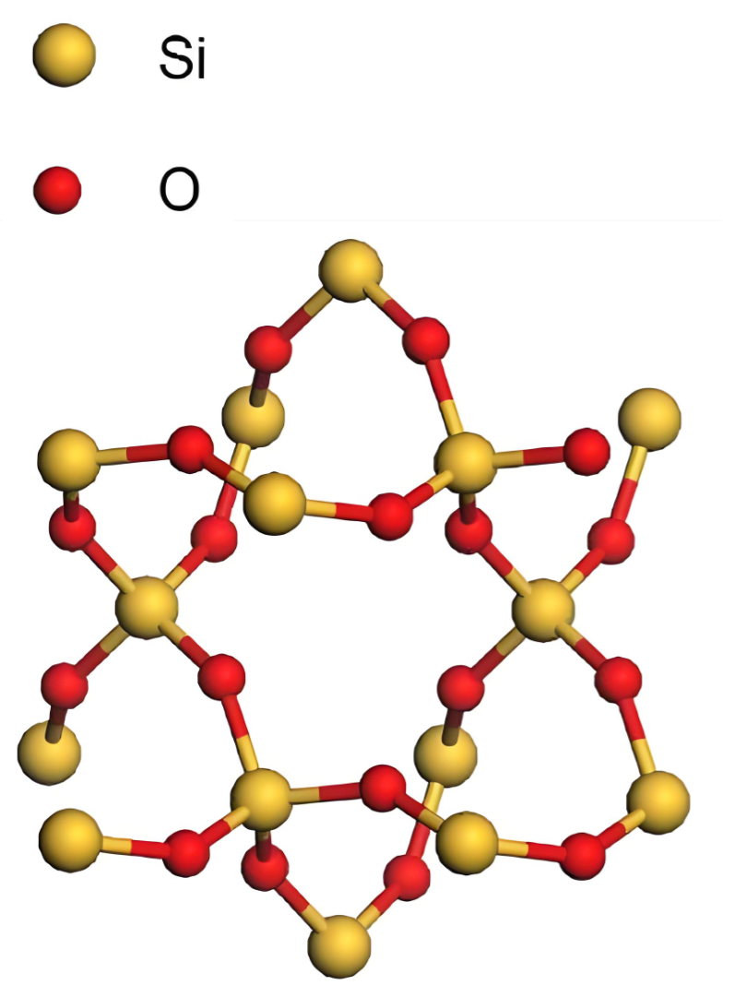
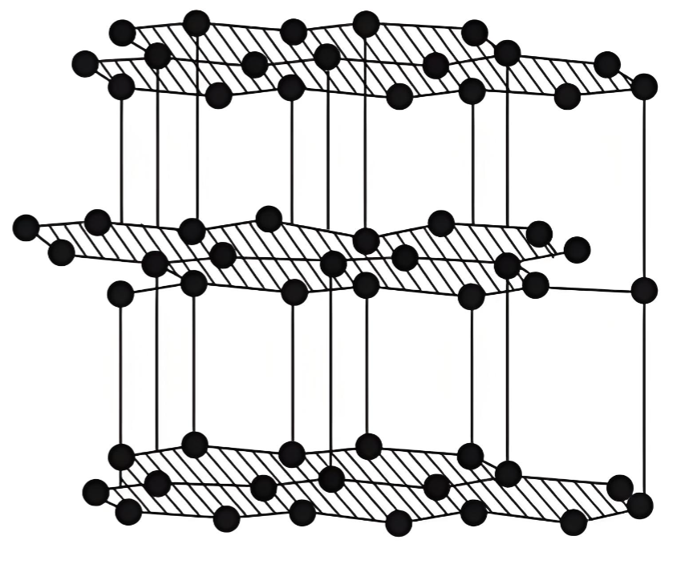
岩石/矿物学差异或许才是本质原因？
强
弱
石英晶体结构-架状
石墨晶体结构-层状
想象铅笔芯

Slide 14
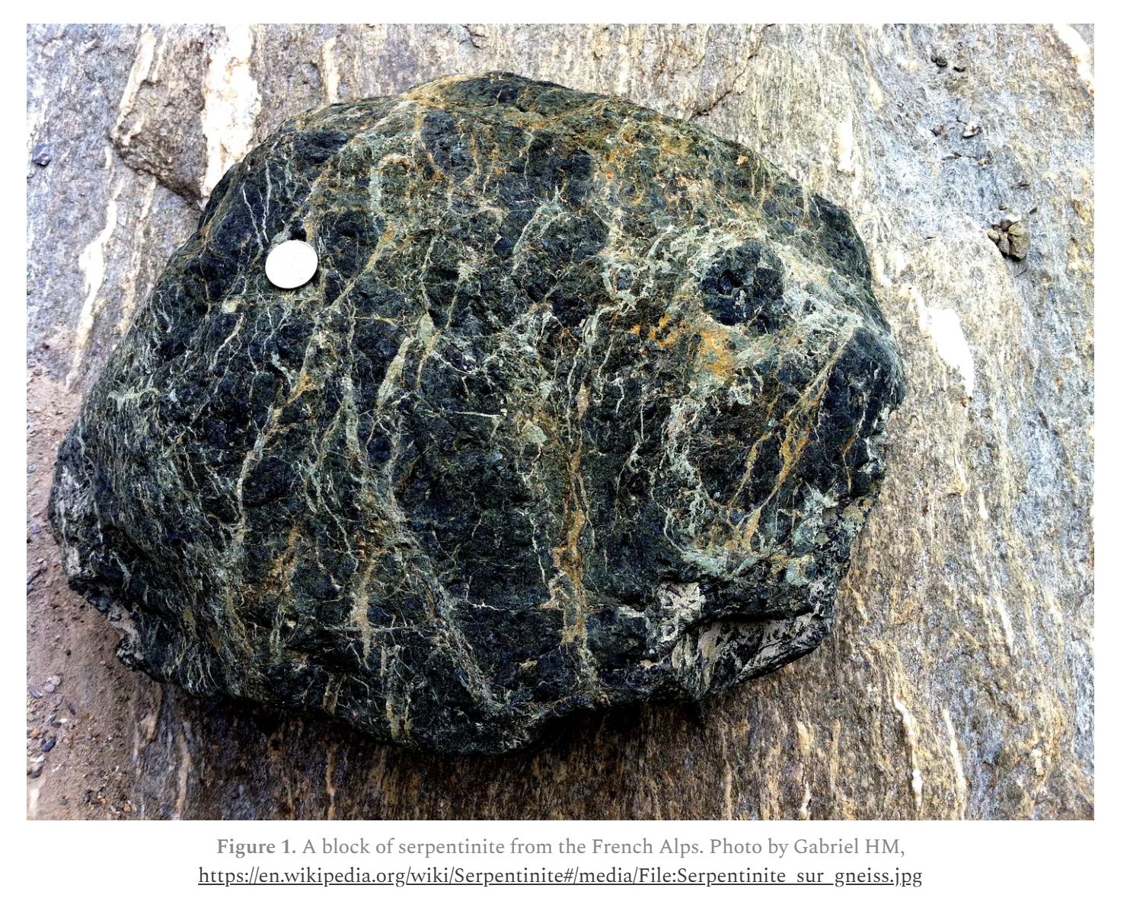
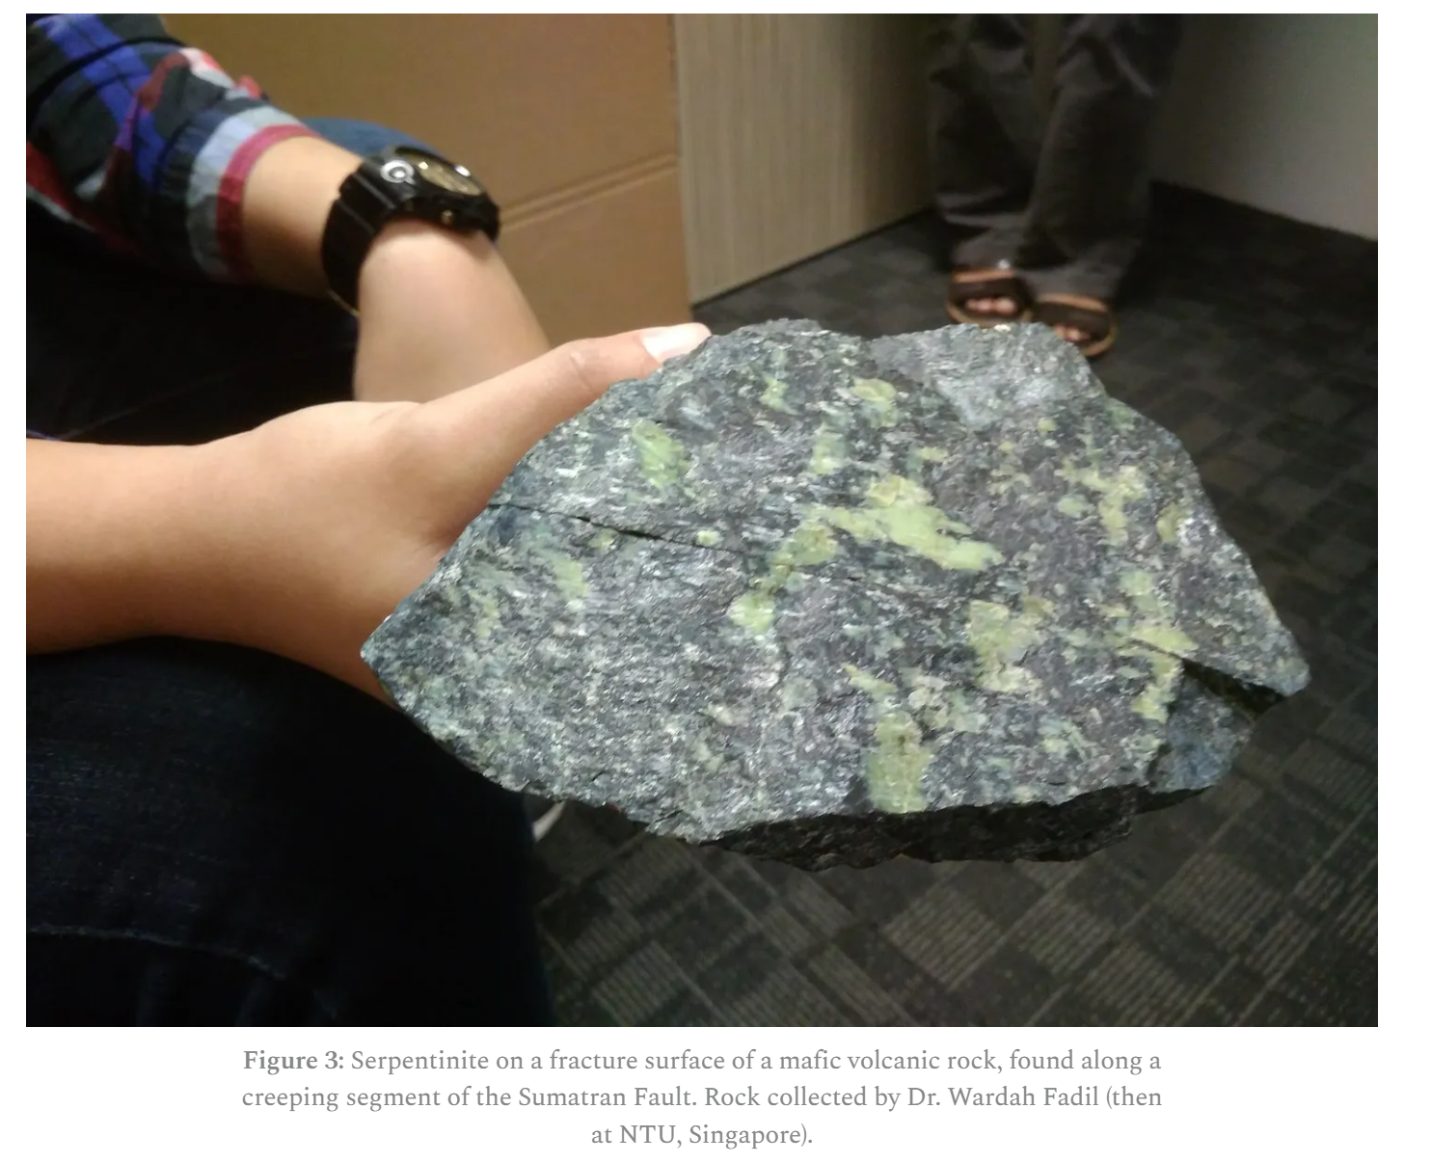
岩石/矿物学差异或许才是本质原因？
断层带蠕变段的蛇纹岩（蛇纹石是主要矿物）

Slide 15
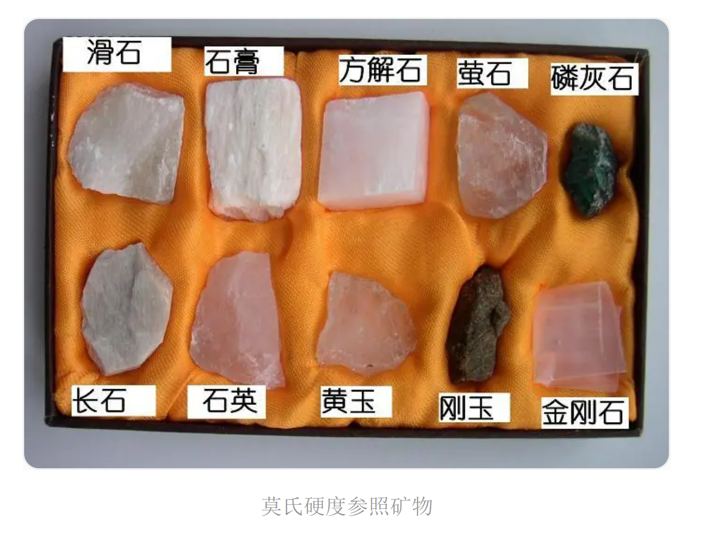
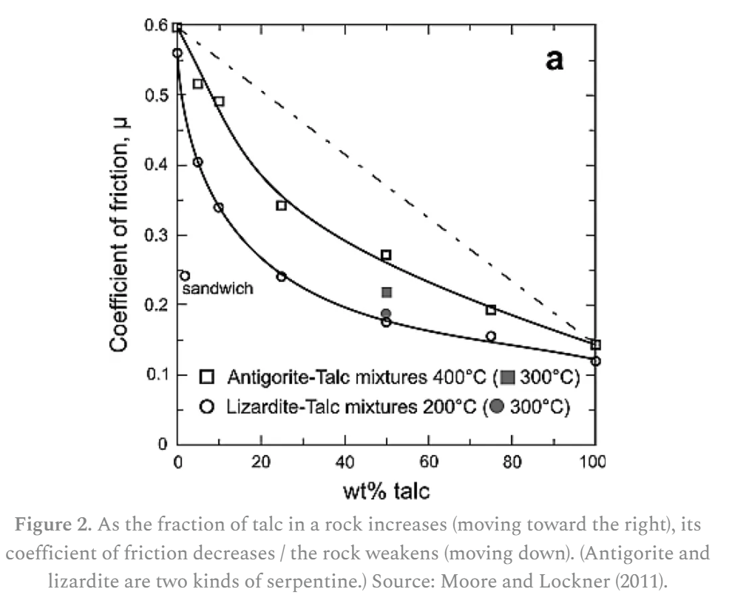
岩石/矿物学差异或许才是本质原因？

Slide 16
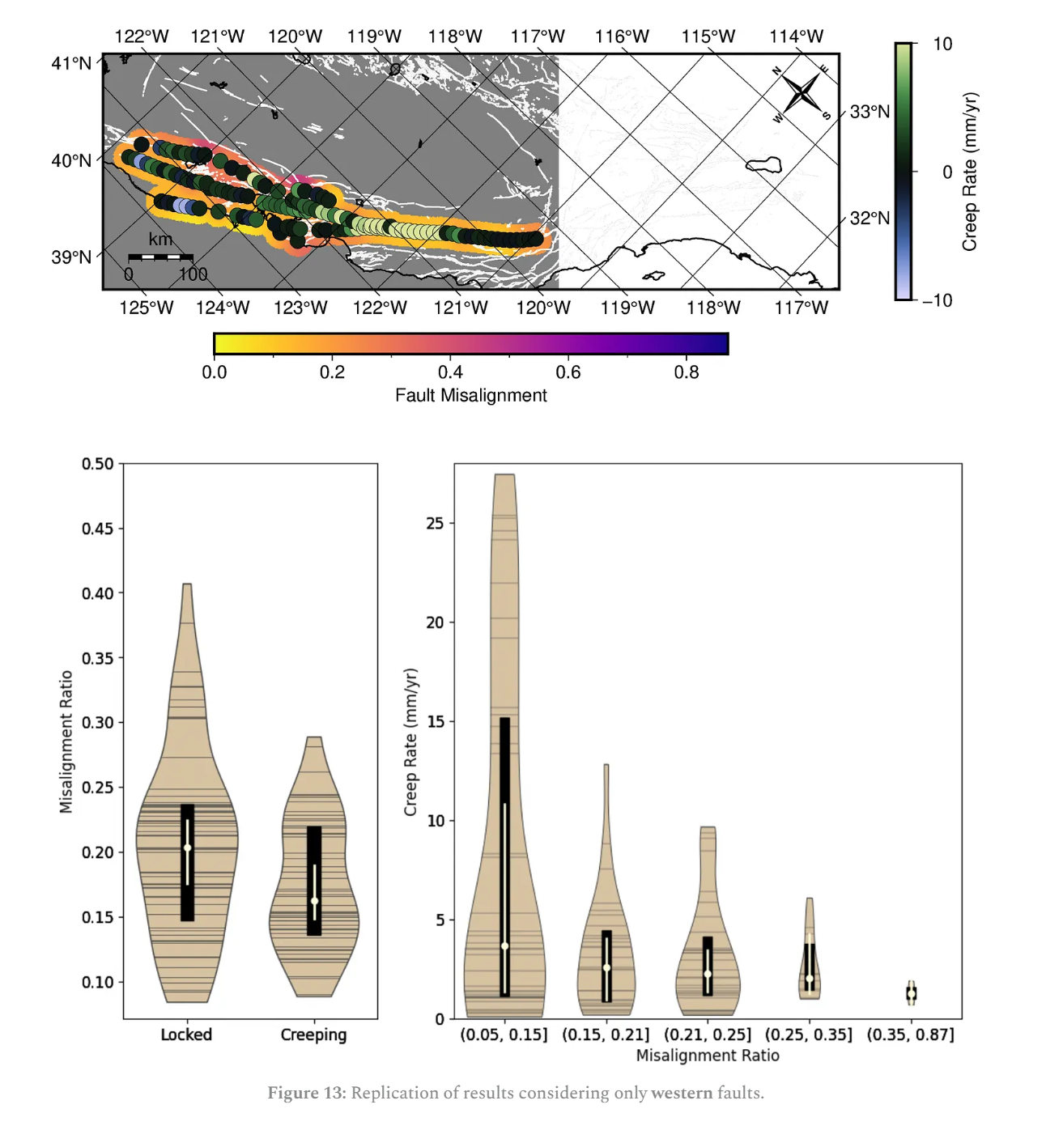
单独统计西边断层复杂度与蠕变速率的关系

Slide 17
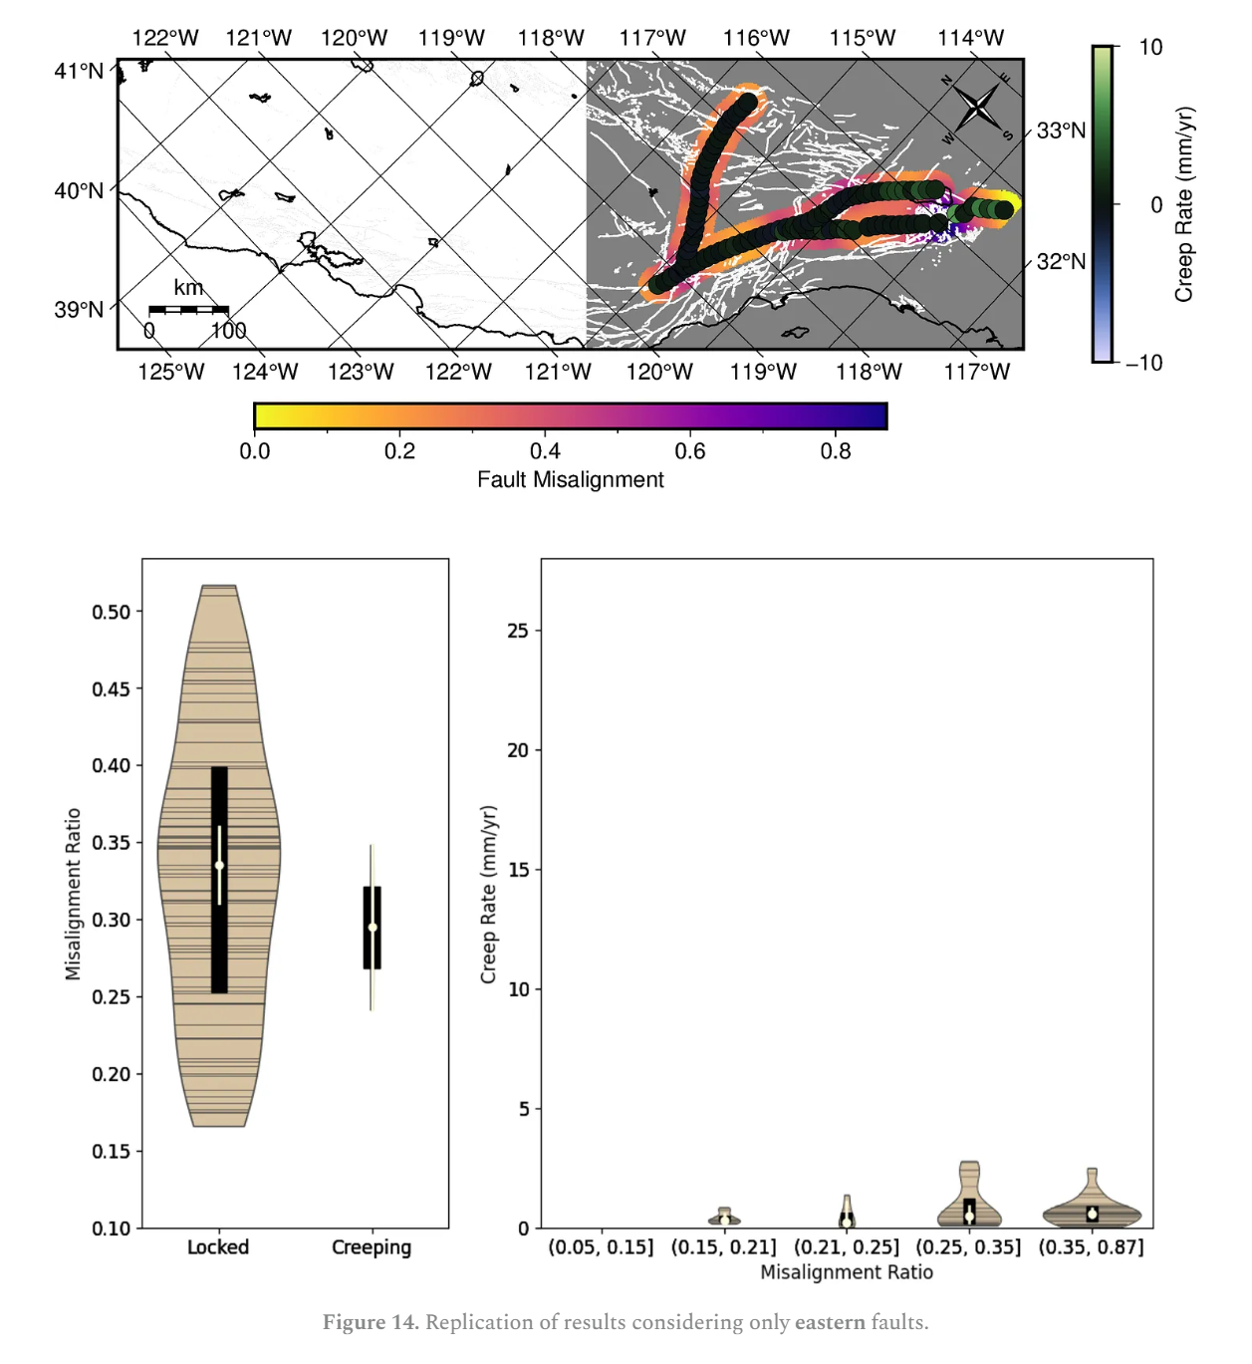
单独统计东边断层复杂度与蠕变速率的关系

Slide 18
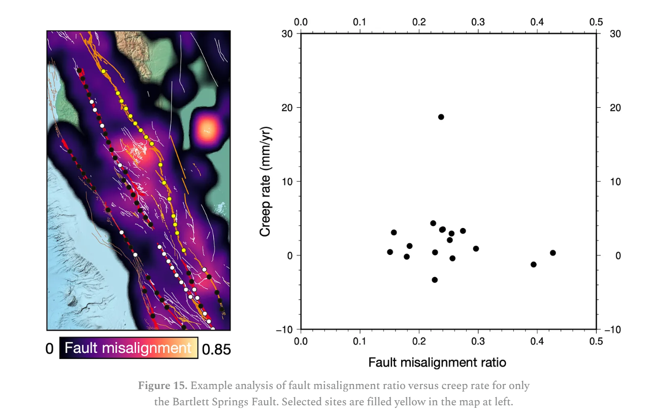
单独统计一条断层沿线复杂度与蠕变速率的关系

Slide 19
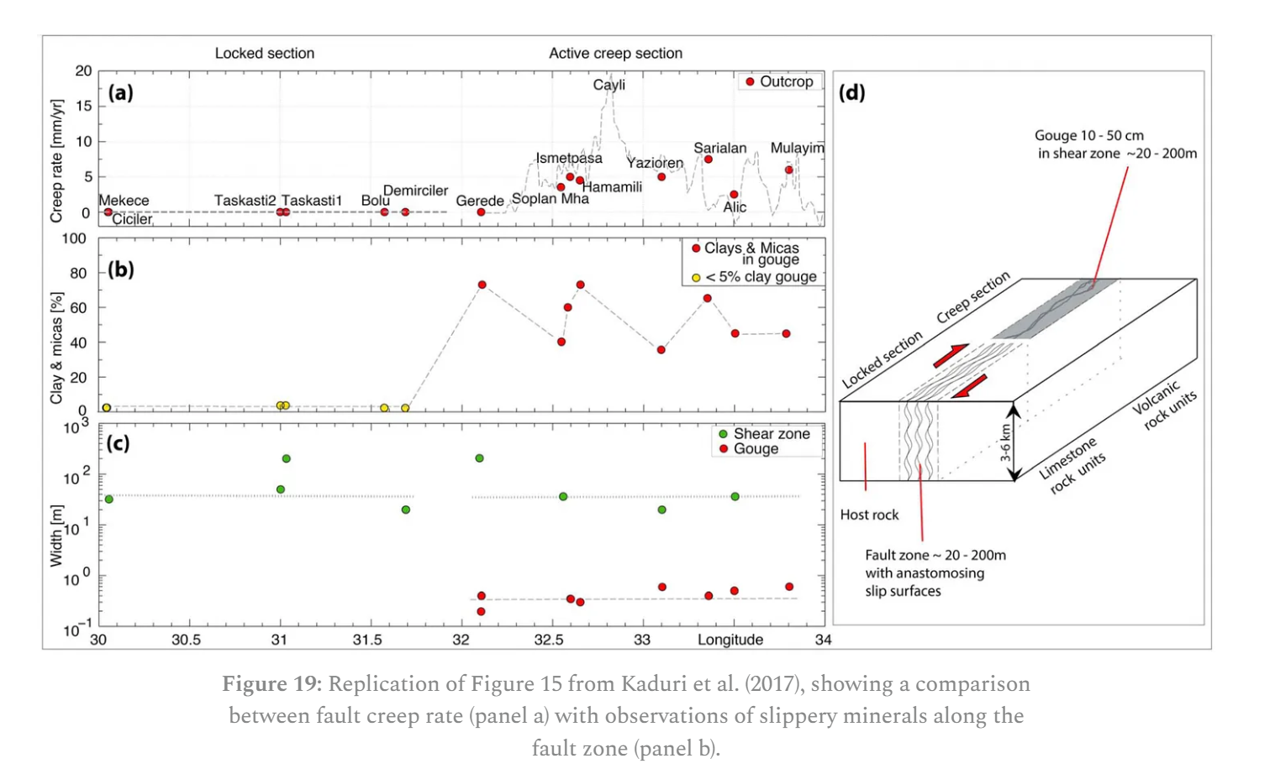
加州之外的例子-土耳其北安纳托利亚断层

Slide 20
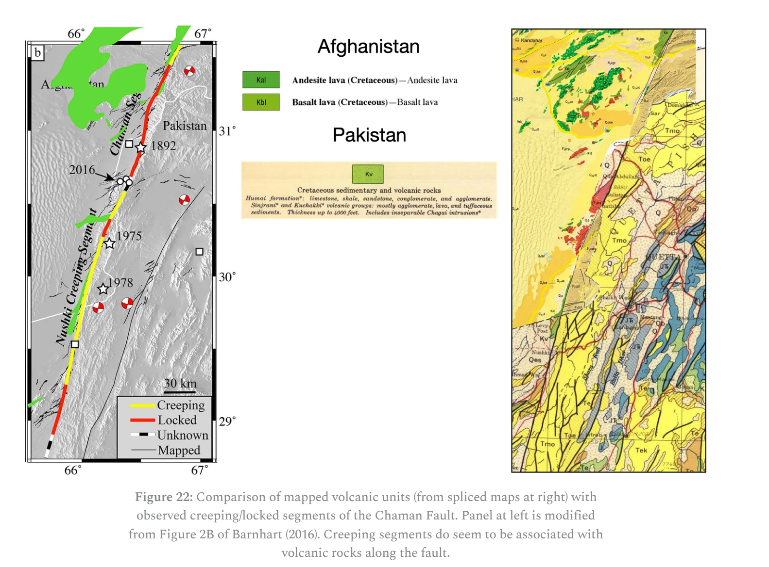
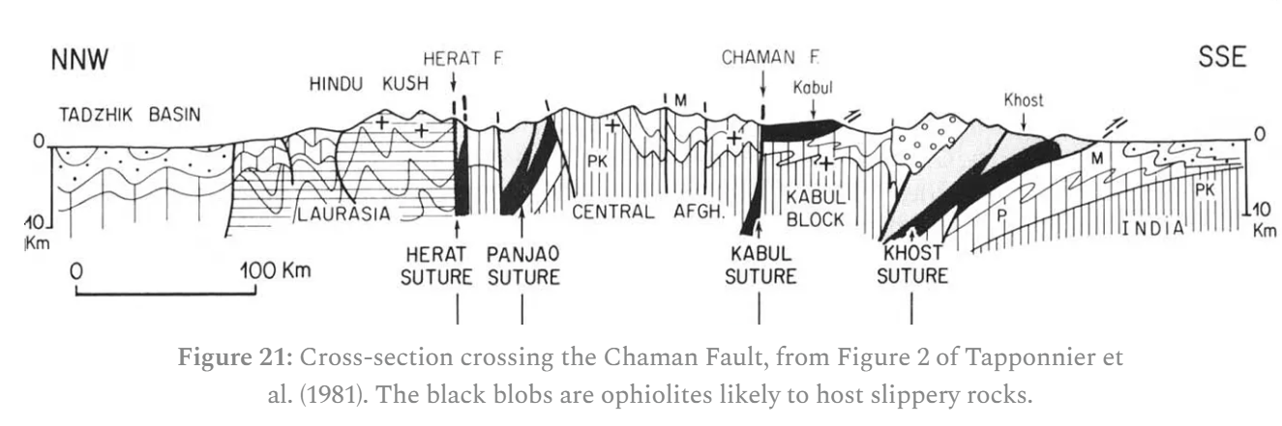
加州之外的例子-巴基斯坦和阿富汗查曼断层

